Slide 1
Apresentação de Resultados
21 de Novembro de 2017
MOBILIDADE DE TRABALHADORES DA MADEIRA (CARPINTEIROS) NA EUROPA
2015-1-ES01-KA202-015902
CFPIMM. Lordelo (Paredes) PORTUGAL
www.eurojoiner.com

Slide 2
APRESENTAÇÃO DOS RESULTADOS

Slide 3
RESULTADOS
Definição da Qualificação Europeia de Eurojoiner.
Desenvolvimento do Curso de Formação (e-learning).
Sistema de Autoavaliação de Competências.

Slide 4
EUROJOINER (CARPINTEIRO)
É o profissional que produz, monta e instala elementos construtivos de madeira e seus derivados, usando ferramentas manuais, máquinas elétricas portáteis e máquinas industriais para trabalhar madeira.

Slide 5
CURSO DE FORMAÇÃO - Eurojoiner
1. Definição dos objetivos de aprendizagem = competências.
2. Desenvolvimento dos materiais de formação por todos os parceiros de acordo com a sua especialização.
3. Tradução dos materiais de formação para todas as línguas da parceria.
4. Inserção dos módulos de formação na Plataforma Moodle.
5. Teste piloto – curso de formação (todos os países da parceria).

Slide 6
EUROJOINER (CARPINTEIRO)
ATIVIDADES:
Preparação e planeamento
Seleção de máquinas
Processamento
Montagem
Acabamento
Instalação no local
Conclusão dos trabalhos

Slide 7
FORMAÇÃO EUROJOINER (MÓDULOS) | UNIDADES DE FORMAÇÃO (30)
1. Preparação e planeamento | 1.1. Madeiras e derivados de madeira 1.3. Cálculos e preparações 1.2. Desenho Técnico 1.4. Ferragens e acessórios
2. Seleção de máquinas | 2.1. Máquinas convencionais para madeira 2.2. Máquinas computorizadas para madeira
3. Processamento | 3.1. Operações com ferramentas manuais 3.2. Operações com máquinas portáteis 3.3. Operações com máquinas convencionais 3.4. Operações com máquinas CNC para madeira
4. Montagem | 4.1. Ferramentas para a montagem 4.4. Formas de ligação 4.2. Peças para as ligações 4.5. Dobradiças e acessórios 4.3. Lixagem antes da montagem
5. Acabamento | 5.1. Lixagem e polimento 5.2. Acabamento
6. Instalação no local | 6.1. Inspeção do local de trabalho 6.6. Montagem de estantes e acessórios 6.2. Preparação do local 6.7. Retocar e ajustar os elementos de ligação 6.3. Preparação e controlo dos materiais 6.8. Qualidade e controlo 6.4. Montagem 6.9. Qualidade e controlo estético 6.5. Instalação dos elementos
7. Conclusão dos trabalhos | 7.1. Ordens de fabrico 7.3. Qualidade no local de trabalho 7.2. Manutenção 7.4. Transporte e embalagem

Slide 8
EUROJOINER - FERRAMENTA DE AUTOAVALIAÇÃO
Sistema de autoavaliação de competências:
Permite aferir se os trabalhadores ou estudantes têm as competências necessárias;
A ferramenta indica as necessidades de formação de acordo com as competências requeridas.

Slide 9
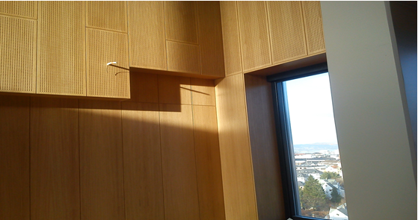
Muito obrigada pela atenção!
clara.ferraz@cfpimm.pt

